Slide 1
Интерактивная игра как средство развития дошкольника
Для повышения познавательной активности детей в своей работе я решила использовать интерактивные игры-презентации.
Такая форма работы вызывает у детей особый интерес, и помогает лучше усвоить учебный материал.

Slide 2
В процессе применения интерактивных игр можно выделить следующие преимущества для развития ребенка:
Во время игры повышается мотивация обучения детей;
За счет управления мышью, работой с клавиатурой развивается мелкая моторика детей;
За счет системы поощрений, возможности исправить недочеты самостоятельно повышается самооценка ребенка;
Формируется навык самостоятельной деятельности;
Детям, которые пока не владеют навыками чтения и письма, восприятие образной информации становится более понятной;
Учебные задания дают возможность наглядно представить результат своих действий, возможность исправить ошибку, если она сделана. В результате этого у детей формируется рефлексия.

Slide 3
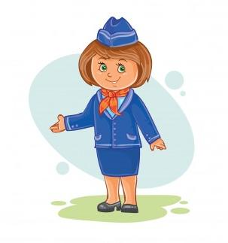
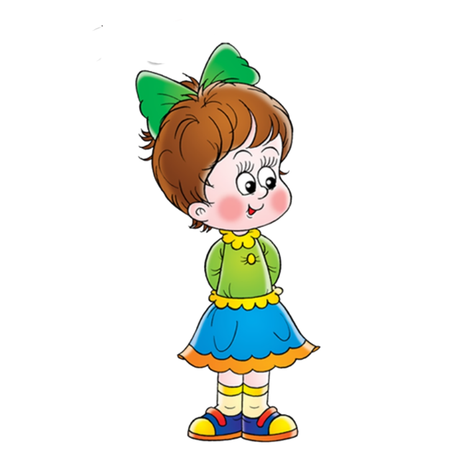
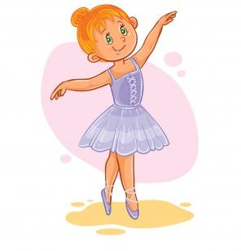
«В мире профессий»
Привет !
Меня зовут Оля.
А это мой волшебный мир профессий!
Поиграем?
Начать игру

Slide 4
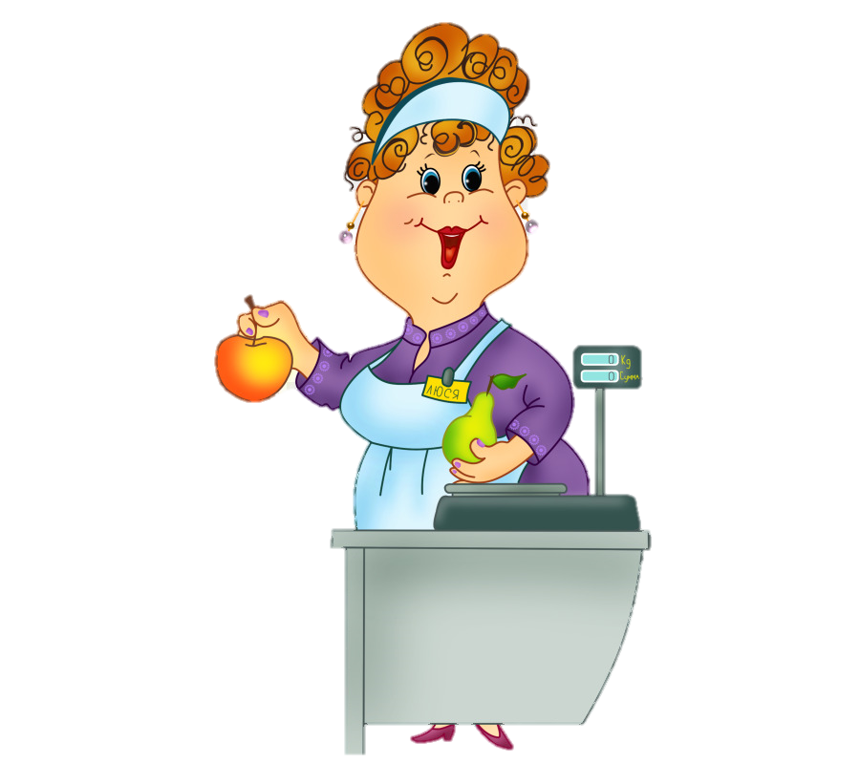
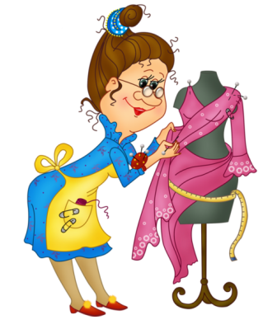
Игра «Назови правильно»
Кто пропишет витамины?
Кто излечит от ангины?
На прививках ты не плачь -
Как лечиться, знает ...
Далее

Slide 5
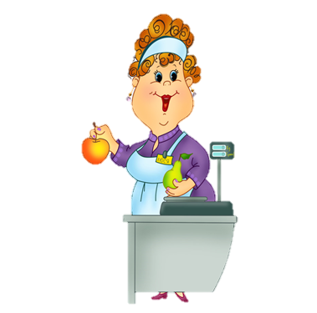
На витрине все продукты:
Овощи, орехи, фрукты.
Помидор и огурец
Предлагает ...
Далее

Slide 6
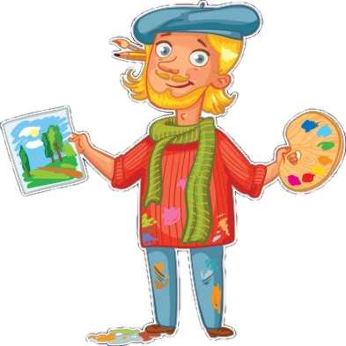
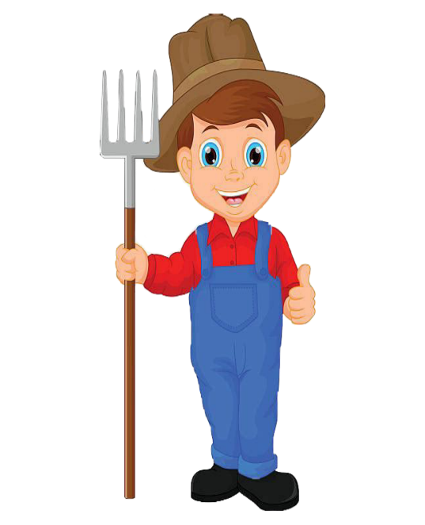
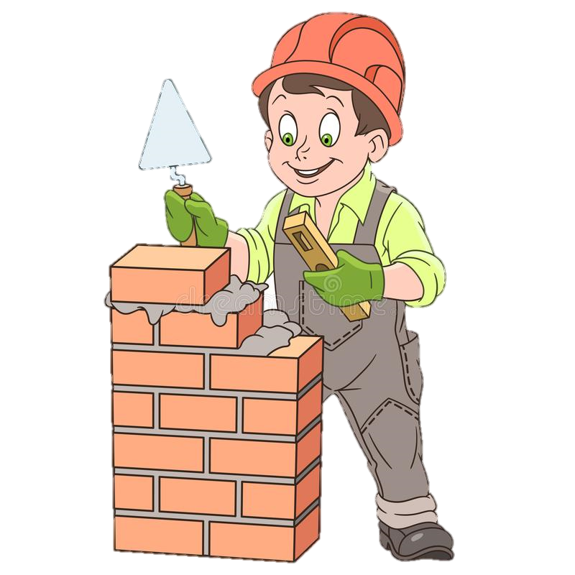
Кирпичи кладет он в ряд,
Строит садик для ребят
Не шахтер и не водитель,
Дом нам выстроит...
Далее

Slide 7
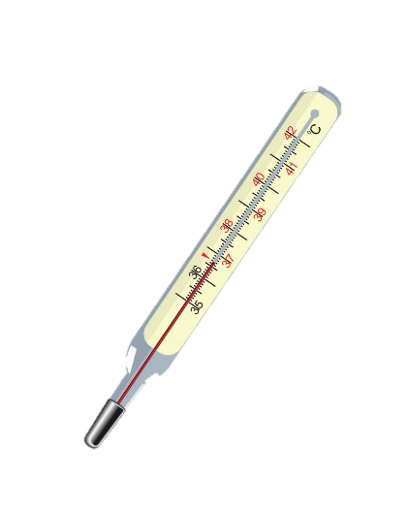
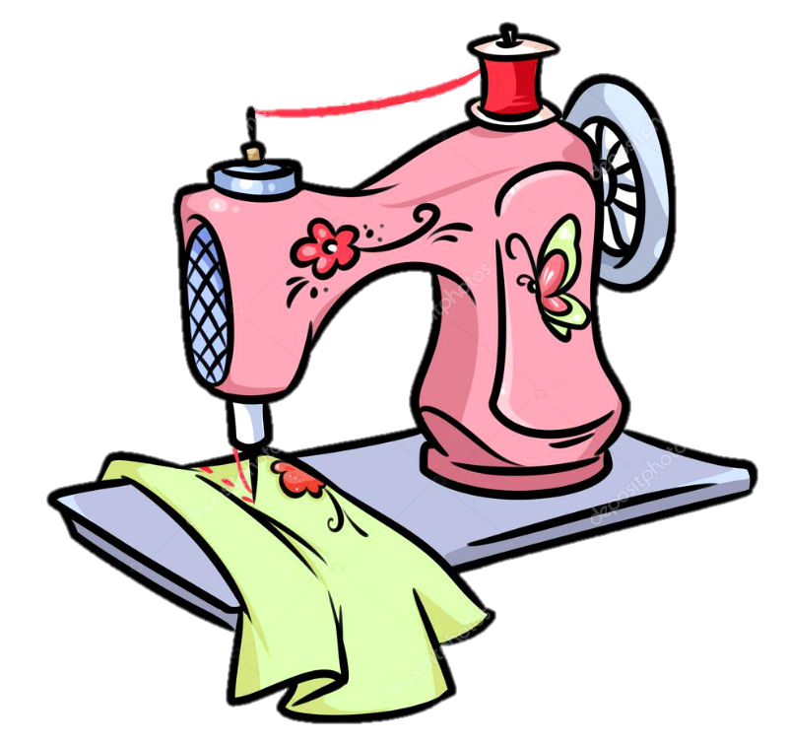
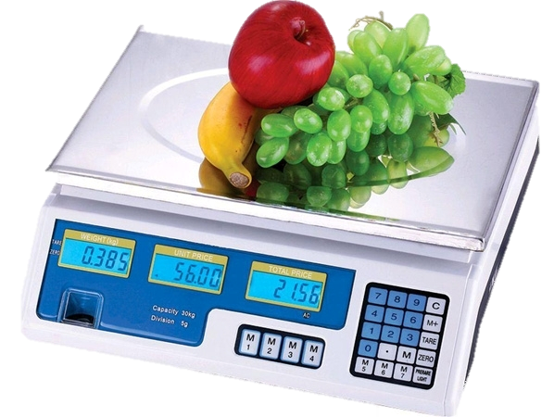
Игра «Что нужно для работы»
Далее

Slide 8
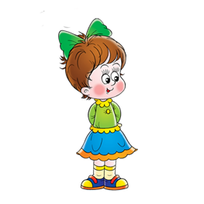
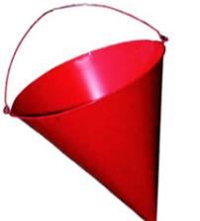
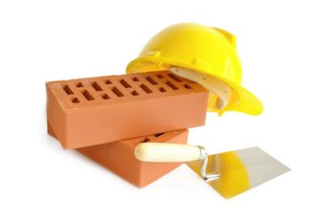
Далее

Slide 9
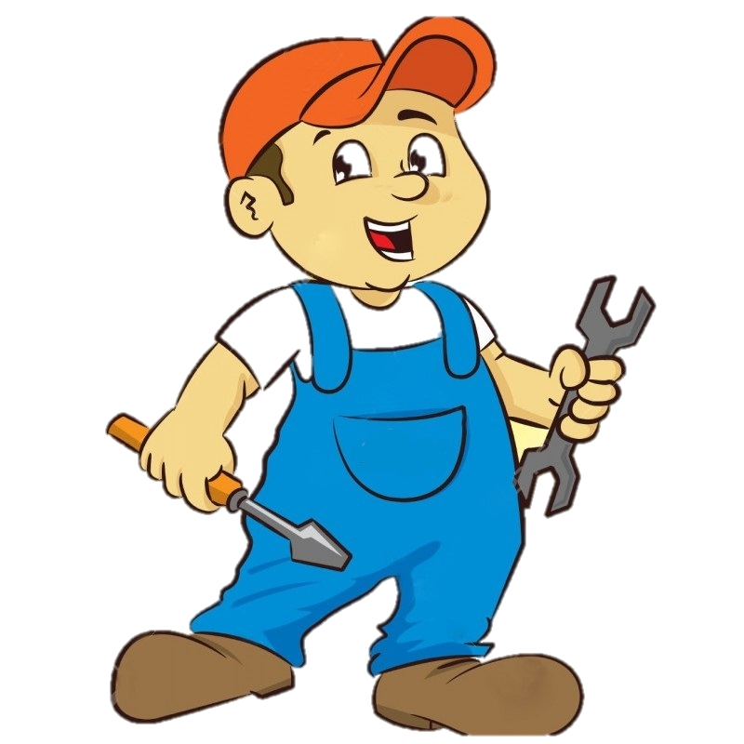
Игра «Кто, где работает?»
Далее

Slide 10
Собери пазл

Slide 11
Мне очень понравилось с тобой играть!
До скорой встречи!

